Slide 1
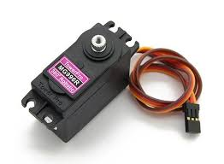

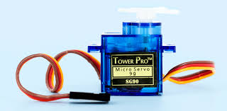
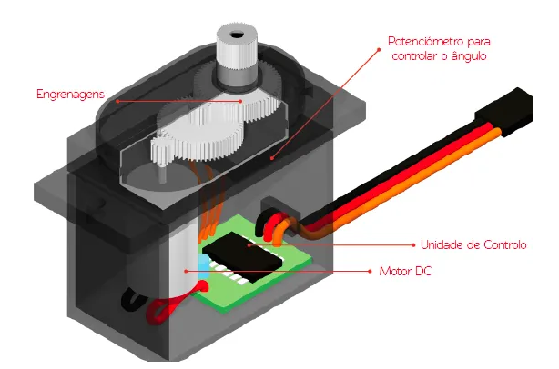
Apresentação: Professor Carlos

Slide 2
Servo Motor
Existem diversos tipos de motor que podem ser utilizados facilmente com o Arduino. Entre os mais fáceis de se utilizar está o servo motor, sendo bastante utilizado em aeromodelismo e outros projetos que precisam de pouco movimento.
O servo motor é, basicamente, um motor onde é possível controlar sua posição. O servo consegue fazer um movimento de rotação de até meia volta, não fica girando como alguns motores. Porém, existem outros modelos de servo motor que conseguem dar voltas completas, sendo cada modelo indicado para um tipo de projeto diferente.

Slide 3
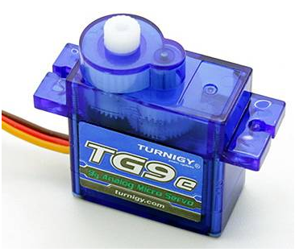
Servo Motor
Servo motor é um dispositivo na maioria das vezes eletromecânico que tem seu movimento controlado por um comando externo.
Diferentemente dos motores convencionais, o servo motor não gira livremente e indefinidamente. Só se movimenta na presença de um sinal externo, o qual atua no sistema levando-o à posição desejada.
É um dispositivo de malha fechada e possui a liberdade de girar apenas 180 graus, sendo que a sua ampla utilização se concentra na área de robótica. A característica mais importante do servo motor é o seu tamanho, velocidade, engrenagens e torque.
A figura ao lado mostra um micro servo muito utilizado, o TG9e.

Slide 4
Componente do servo motor
O servo motor é composto pelos seguintes componentes principais:
Atuador
Consiste em um motor em conjunto com um sistema de engrenagens e redução para amplificação de torque. A maioria dos servos utiliza motores de corrente contínua, mas também há modelos que utilizam motores CA.
Alguns servos trabalham com atuadores de até 180º de liberdade de giro, outros modelos possuem 360º de liberdade de giro.
Esse parâmetro, bem como a velocidade e o torque são especificações que variam de modelo para modelo e devem ser analisadas para cada aplicação;

Slide 5
Componente do servo motor
Sensor (encoder)
O sensor consiste em um medidor de posição, geralmente um potenciômetro acoplado ao eixo do motor, cuja resistência elétrica está associada a posições diferentes do eixo do motor. Encodes também são utilizados para medir a velocidade do motor;
Controlador e circuitos complementares
Este é o circuito de controle do servo motor. A saída dos sensores é utilizada como realimentação e comparada com o sinal de controle (posição e velocidade desejadas).
A diferença dos dois sinais é o sinal de controle utilizado pelo circuito controlador para corrigir a posição do atuador.

Slide 6
Especificações do servo motor
Os Servos são acionados por meio de três fios, dois para alimentação e um correspondente ao sinal de controle para determinar a posição. No caso do TG9e os três fios são:
Fio amarelo/laranja = controle (pino do Arduino)
Fio vermelho = +5V
Fio marrom = terra (GND)

Slide 7
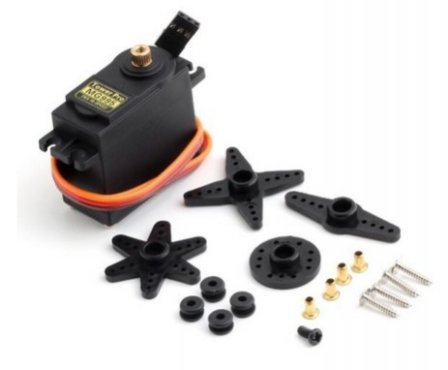
Especificações do servo motor
O TG9e possui uma liberdade de rotação de até 180º, sendo 90º para cada direção de rotação. O sinal de controle é um PWM em 50Hz (período de 20ms) e a tensão de operação é de 3,0V até 7.2V.
O servo MG995 a tensão de operação é de 4,8 V até 7.2V.

Slide 8
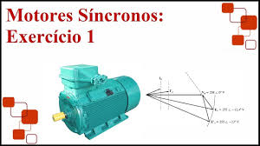
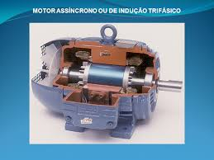
Tipos de servo motores
Os servo motores são classificados de acordo com a natureza de sua alimentação. Ou seja, podem ser servos CA ou CC.
Os servomotores de corrente contínua são do tipo imã permanente com escova e são utilizados em aplicações pequenas em razão de serem simples e terem custo baixo.
Servos de corrente alternada, por sua vez, podem ser subdivididos em servos que utilizam motores de indução (assíncronos) e servos que utilizam motores síncronos.
Em geral são maiores e de potência mais elevada, sendo comumente utilizados na indústria em aplicações de maior potência e nas quais se exige maior robustez.

Slide 9
Aplicações dos servos motores
Os servos são utilizados em várias aplicações em que é preciso controlar posição com precisão e velocidade altas. Tanto na indústria como no universo hobby os servos são muito populares.
Dentre as principais aplicações podemos citar as seguintes:
Aeromodelismo;
Automodelismo;
Nautimodelismo;
Robótica;
Automação de processos;
Controle de válvulas;
Qualquer aplicação em que seja preciso controlar posição ou movimento;

Slide 10
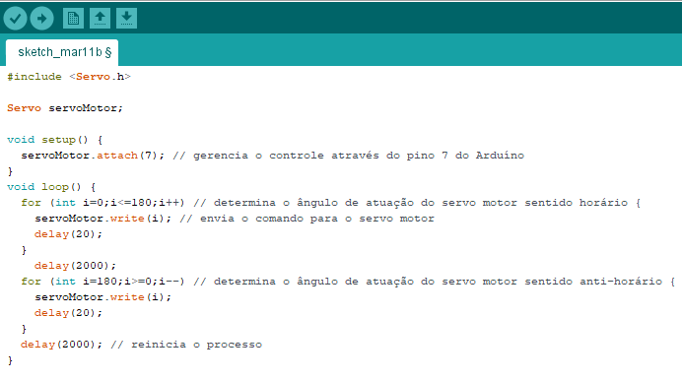
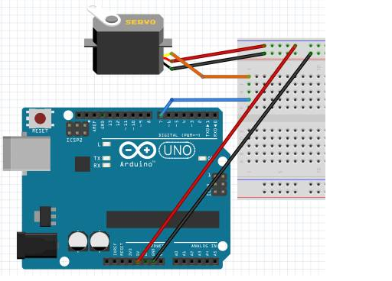
Programação básica para acionar o servo motor com ângulo de 180 graus.

Slide 11
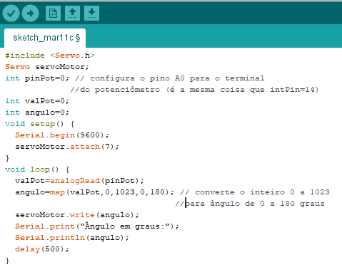
Controle do ângulo com potenciômetro (mapeamento)
Podemos controlar o ângulo de atuação do servo motor com um dispositivo externo, normalmente um potenciômetro.
Na realidade o papel do potenciômetro é o de um mapeamento, permitindo assim ajustar o ângulo desejado.

Slide 12
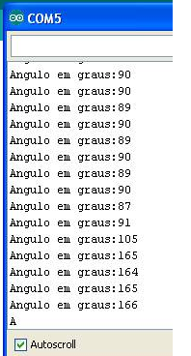
Saída do código no console
A figura ao lado mostra o sketch do Arduino com o Serial Monitor ativado, onde se pode observar a variação do ângulo, que ocorre ao girar o cursor do potenciômetro.
É importante lembrar que o terminal central do potenciômetro foi ligado ao pino analógico A0, que conforme já vimos equivale ao pino 14.

Slide 13
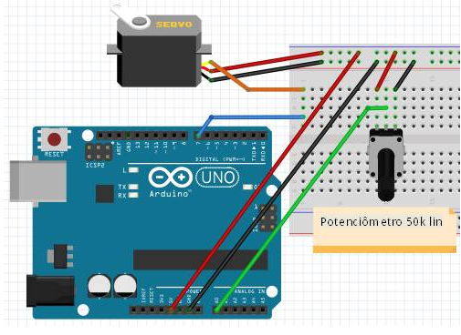
Diagrama de Circuito Servo Motor com Potenciômetro

Slide 14
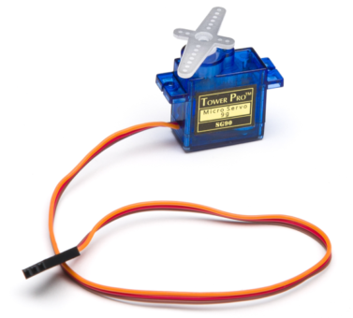
Servo Motor
Material necessário
1x Servo 9g 1x Chave push-button 7x Jumper Macho-macho 1x Cabo USB 1x Placa Uno

Slide 15
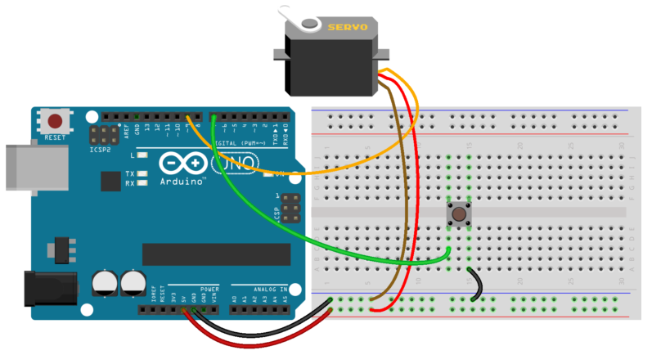
Diagrama de circuito servo com Botão

Slide 16
Servo Motor
Para conectar o servo basta utilizar 3 jumpers macho-macho e ligar o conector do servo com a protoboard. Também acompanha algumas hastes e parafusos. Não é necessário parafusar as hastes ao servo, apenas um encaixe já basta, isso depende muito do protótipo. Veja figura abaixo:

Slide 17
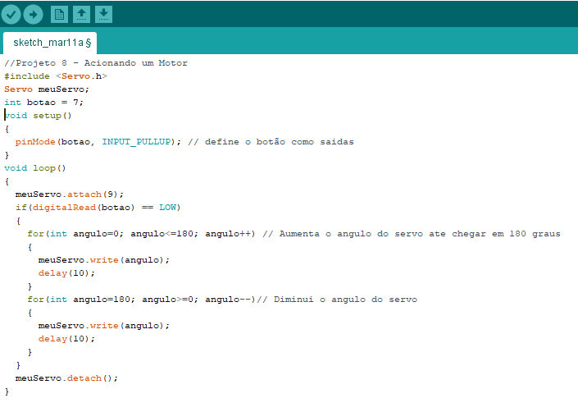
Programa Projeto – Acionando um Motor

Slide 18
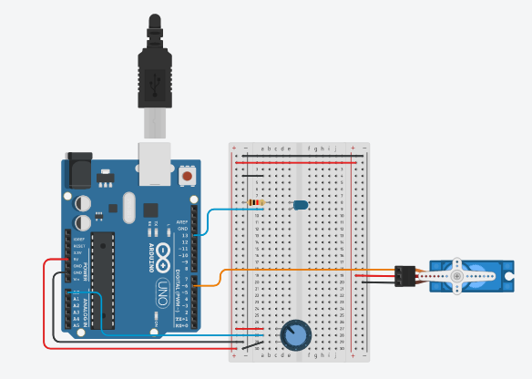
Exercício 01 de fixação-Pontuando
Desenvolver o diagrama de circuito eletrônico ao lado e efetuar a programação. Instruções : Ao girar o potenciômetro o servo dever sair da posição 0ºgraus e acompanhar o movimento do potenciômetro até atingir 180º graus, mas ao chegar 90º graus o LED azul deve acender.

Slide 19
Exercício 02 de fixação-Pontuando
Modifique o projeto anterior adicionando mais um servo motor e um potenciômetro. Quando o potenciômetro B for acionado o led azul deve acender e o servo motor só deverá movimentar de 0ºgraus á 90ºgraus.

Slide 20
Função do Capacitor
Sua função é a de baixar a tensão da fonte (que pode ter um valor entre 7 e 20 Volts) e estabilizá-la em 5 Volts, que é a tensão recomendada para o funcionamento dos componentes do Arduino, como os dois processadores por exemplo.
ajustar a frequência do cristal
Filtrar os ruídos provenientes da fonte alimentação, não deixando que os mesmos entrem no circuito integrado. Além disso, filtram os ruídos gerados internamente no circuito integrado, não deixando que eles se espalhem para outros componentes da placa.
Um circuito digital, como um processador, consome corrente em picos, que normalmente coincidem com as transições do pulso de clock. O capacitor tem o papel de armazenar uma quantidade de energia suficiente para suprir os picos de corrente exigidos pelo processador.
capacitores são importantes para o bom funcionamento do regulador. O PC1 ajuda a estabilizar a tensão de entrada proveniente da fonte de alimentação, e também fornece a energia necessária para suprir os eventuais picos de corrente que acontecem durante a utilização da placa.

Slide 21
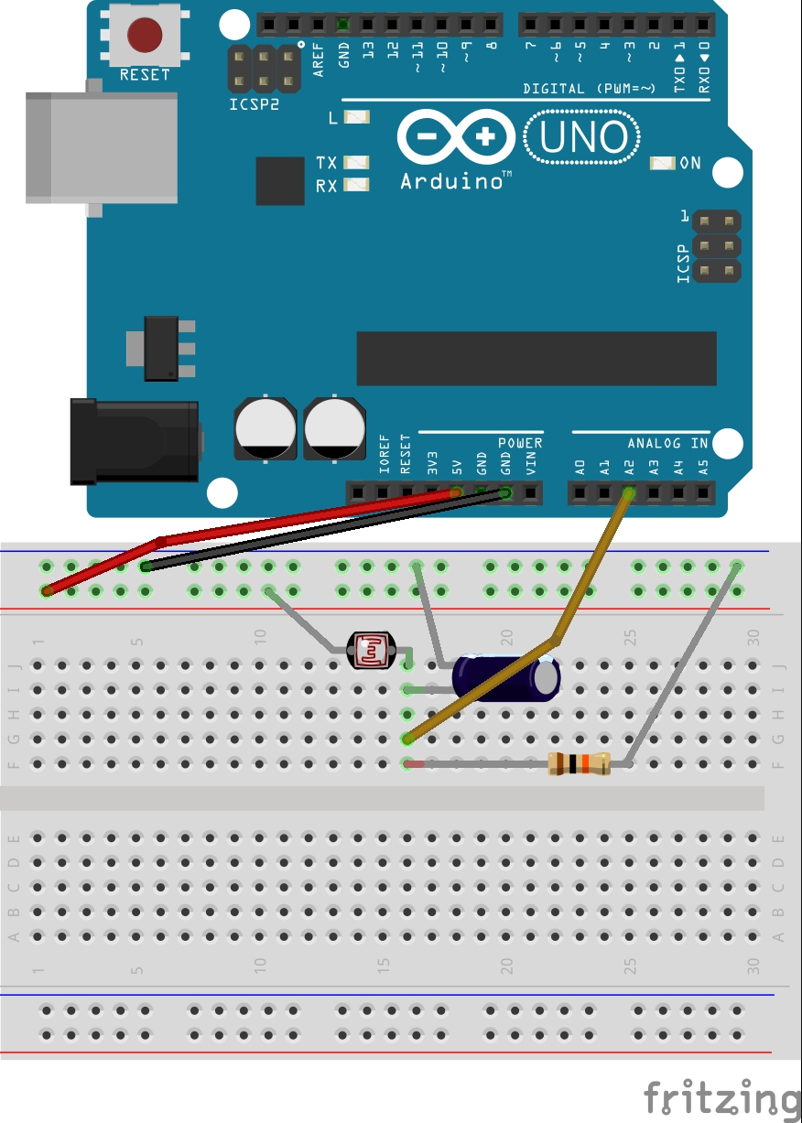

Slide 22
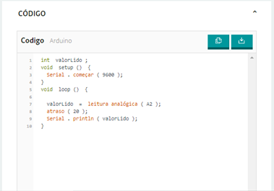
Capacitores e Bateria

Slide 23
Bateria
O uso de bateria é importante nesse projeto para viabilizar o funcionamento do circuito, pois o servor funciona entre 3,3v e 5V. Ao utilizar um número maior de servor motores no projeto é preciso calcular a tensão que será utilizada em todo o projeto, pois o mesmo poderá não funcionar.
Portanto a importância de usar bateria externa.

Slide 24
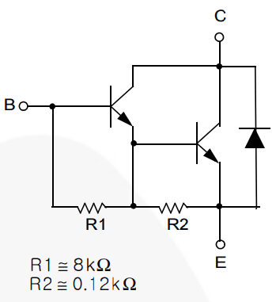
Sobre TIP122:
O TIP122 é um transistor NPN de par Darlington. Ele funciona como um transistor NPN normal, mas como tem um par Darlington dentro, tem uma boa classificação de corrente do coletor de cerca de 5A e um ganho de cerca de 1000. Ele também pode suportar cerca de 100 V em todo o seu coletor- Emissor, portanto, pode ser usado para conduzir Cargas pesadas. O par Darlington dentro deste transistor é mostrado claramente como seu esquema de circuito interno abaixo
Como você pode ver, existem dois transistores dentro deste encapsulamento TO-220 no qual o emissor do primeiro transistor é conectado com a base do segundo transistor e o coletor de ambos os transistores são conectados juntos para formar um par Darlington. Isso aumenta o ganho atual e a classificação atual deste transistor.

Slide 25
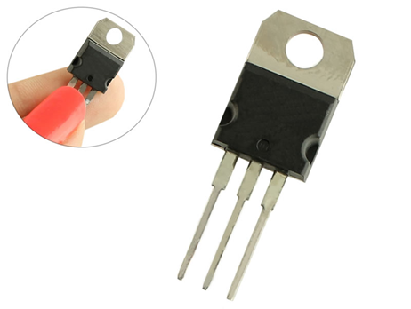
TIP122
Este transistor é conhecido por seu alto ganho de corrente (hfe = 1000) e alta corrente de coletor (IC = 5A), portanto, é normalmente usado para controlar cargas com alta corrente ou em aplicações onde é necessária alta amplificação. Este transistor tem uma baixa tensão base-emissor de apenas 5 V, portanto, pode ser facilmente controlado por um dispositivo lógico como microcontroladores. Embora seja necessário ter cuidado para verificar se o dispositivo lógico pode fornecer até 120mA.
Portanto, se você está procurando um transistor que possa ser facilmente controlado por um dispositivo Logic para alternar cargas de alta potência ou para amplificar altas correntes, este transistor pode ser a escolha ideal para sua aplicação.

Slide 26
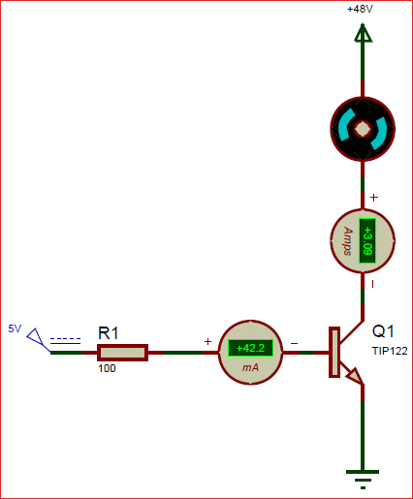
Como usar o TIP122
Embora o TIP tenha alta corrente de coletor e ganho de corrente, é bastante simples controlar o dispositivo, pois ele tem uma tensão base do emissor (VBE) de apenas 5 V e corrente de base de apenas 120 mA. No circuito abaixo, usei o TIP122 para controlar um motor de 48 V que tem uma corrente contínua de cerca de 3 A.
A corrente contínua do coletor deste transistor é 5A e nossa carga consome apenas 3A, o que é bom. A corrente de base máxima é de cerca de 120mA, mas usei um resistor de alto valor de 100 ohm para limitá-lo a 42mA. Você pode usar até mesmo um resistor de 1K se a necessidade de corrente do coletor for menor. A corrente de pico (pulso) deste transistor é 8A, então certifique-se de que seu motor não consuma mais do que isso. Este é apenas um diagrama de circuito modelo que mostra o funcionamento deste transistor, ele não pode ser usado como tal. Portanto, da mesma forma, você pode controlar sua carga da mesma maneira.

Slide 27
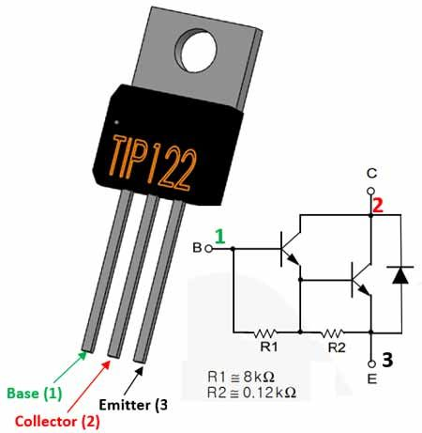
TIP122
Pode ser usado para alternar cargas de alta corrente (até 5A)
Podem ser usados ​​como interruptores de energia médios
Usado onde a amplificação alta é necessária
Controle de velocidade de motores
Inversor e outros circuitos retificadores

